Slide 1

Dirección de Prestaciones Económicas Sociales y Culturales
Subdirección de Pensiones
Jefatura de Servicios de Seguridad e Higiene en el Trabajo
Departamento de Prevención de Riesgos de Trabajo
Comisiones de Seguridad, Higiene y Medio Ambiente en el Trabajo
y sus Comisiones de Seguridad y Salud en el Trabajo

Slide 2
La Seguridad y Salud en el Trabajo; Seguridad e Higiene en el Trabajo; o la Seguridad, Higiene y Medio Ambiente en el Trabajo, tienen tal relevancia, que se encuentran reguladas por las más altas disposiciones normativas del ámbito nacional e internacional.
La Constitución Política de los Estados Unidos Mexicanos, el Pacto Internacional de Derechos, Económicos, Sociales y Culturales, la Ley del ISSSTE y el Reglamento de Seguridad, Higiene y Medio Ambiente en el Trabajo del Sector Público Federal, son los principales ordenamientos que contemplan la regulación de la materia
Seguridad, Higiene y Medio Ambiente en el Trabajo y sus Comisiones de Seguridad y Salud en el Trabajo

Slide 3
Título de la página
.
¿Qué son las Comisiones de
Seguridad y Salud en el Trabajo?
Son órganos colegiados, que promueven, vigilan, supervisan y ejecutan las disposiciones relacionadas a Seguridad, Higiene y Medio Ambiente en el Trabajo
“Comisión Central”
Para Dependencias y Entidades de carácter Federal
“Comisión Estatal”
Para Dependencias y Entidades de carácter local
“Comisión Auxiliar”
Se crean en los centros de trabajo, tanto para Comisiones Centrales o Estatales

Slide 4
Importancia del Funcionamiento de la Comisión Central y Estatal
La importancia del funcionamiento de las Comisiones es la Seguridad e Higiene en el Trabajo, es procurar la seguridad de los trabajadores y generar acciones preventivas
Comisión Central /
Comisión Estatal
Oficina de Representación
Comisión Auxiliar
Comisión Auxiliar
En tal virtud, las Comisiones de Seguridad y Salud en el Trabajo deben llevar a cabo las funciones y obligaciones que estipula el Reglamento de Seguridad, Higiene y Medio Ambiente en el Trabajo:
1.- Investigar Accidentes de Trabajo
2.- Fungir como instancia de coordinación y apoyo entre sus Comisiones Auxiliares y el Instituto
3.- Proponer lineamientos para la estrategia general en materia de Seguridad, Higiene y Medio Ambiente en sus Centros de Trabajo
Oficina Central

Slide 5
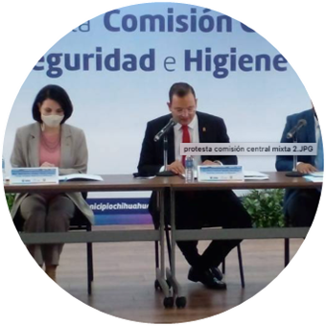


¿Quiénes deben contar con una Comisión de Seguridad y Salud en el Trabajo?
I. Comisión Central
  Se integra por las dependencias de carácter Federal, son las Secretarías, el Consejo de la Judicatura y los Órganos Reguladores en materia energética.¹
  Las Entidades de carácter Federal, son los organismos Descentralizados, empresas de Participación Estatal y Fideicomisos¹.
II. Comisión Estatal
  Se integra por las Dependencias y Entidades de carácter Estatal, es decir, todo ente de Gobierno afiliado al Instituto que se rija bajo una legislación del Estado.
III. Comisión Auxiliar
  Están presentes en cada uno de los lugares donde prestan servicios los trabajadores (centros de trabajo) y llevan a cabo 4 funciones estipuladas en el Articulo 65 de dicho reglamento RSHMTSF²
¹ Ley Orgánica de la Administración Pública Federal ² Reglamento de Seguridad, Higiene y Medio Ambiente en el Trabajo del Sector Público Federal (RSHMTSF)

Slide 6
Integración de las Comisiones de Seguridad y Salud en el Trabajo
Se Integra por: | Comisión Central | Comisión Estatal | Comisión Auxiliar
Presidente | Oficial Mayor u Homólogo | Oficial Mayor u Homólogo | Oficial Mayor u Homólogo
Secretario | Representante de Recursos Humanos | Representante de Recursos Humanos | Representante de Recursos Humanos
Vocal | Servicios Generales Mantenimiento Materiales | Servicios Generales Mantenimiento Materiales | Servicios Generales Mantenimiento Materiales
Autoridad: | Trabajadores:
1 representante; cuando haya menos de 20 trabajadores 2 representantes; cuando haya más de 20 y menos de 100 trabajadores 3 / 5 representantes; cuando haya más de 100 trabajadores

Slide 7

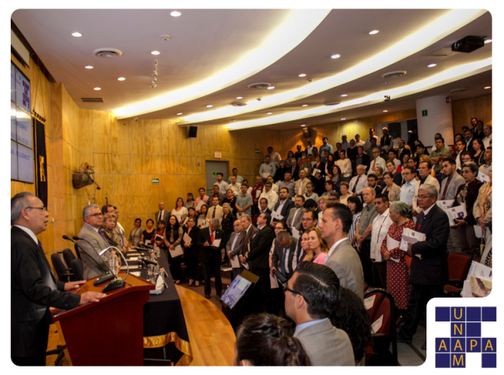

II. Elaborar un diagnostico¹ en el centro de trabajo sobre los riesgos existentes
Funcionamiento de la Comisión Auxiliar
Llevan a cabo 4 funciones.
III. Informar y capacitar a los trabajadores sobre los riesgos propios de su trabajo
I. Llevar la estadística de los riesgos ocurridos en el trabajo.
IV. Efectuar verificaciones extraordinarias cuando tengan conocimiento de un accidente o enfermedad

Slide 8
¿Cómo se realiza el envío de informes y programas?
1.-Todos los formatos serán enviados a las cuentas de correo electrónico.
2.-El envío se realiza a la Subdelegación de Prestaciones competente, de acuerdo al período de envío que corresponda.
3-.El envío lo realizan únicamente la Comisión Central o Estatal, con el concentrado de todas sus Comisiones Auxiliares.
4.-Se deberá entregar un oficio indicando:
- qué período se envió.
- qué informe o programa.
- a qué cuenta de correos fueron enviados.
(no son necesarios los archivos impresos)
5.-Los formatos únicos CSST se entregan en PDF.
6.-El único formato que se presenta en físico es el Acta de Asamblea y el oficio por el cual se hace saber, el envío de algún informe al correo electrónico.

Slide 9



Responsabilidades Administrativas conforme al artículo 71 de la Ley del ISSSTE.
3.-Cuando las Dependencias y Entidades, no hayan llevado a cabo las acciones a los que estos se refieren.
1.-El instituto podrá evaluar la actuación de las dependencias y entidades en materia de seguridad e higiene en el trabajo a efecto de emitir Recomendaciones.
2.-En caso de que exista una relación directa entre un accidente de trabajo y el incumplimiento de una acción preventiva.
Se da aviso a:
Se da aviso a:
Artículo 71 de la ley del ISSSTE

Slide 10




Responsabilidades Administrativas contempladas en el Reglamento
de Seguridad, Higiene y Medio Ambiente en el Trabajo del Sector Público Federal
El Instituto Formulará a las Dependencias y Entidades:
Requerimientos
Inspección
Recomendación
Denuncia al Órgano interno de Control
Artículo 50 fracción I y II; 93 y 96 del Reglamento de Seguridad, Higiene y Medio Ambiente en el Trabajo del Sector Público Federal

Slide 11
Informes y Programas de Seguridad e Higiene
¿Qué informes requiere el ISSSTE a Dependencias y Entidades de acuerdo al Reglamento de Seguridad, Higiene y Medio Ambiente en el Trabajo del Sector Público Federal?
1.-Programa de Prevención.
2.- Programa Anual de Actividades.
3.- Formatos Estadística Nacional de Accidentes de Trabajo (ENAT) y Estadística Nacional de Enfermedades de Trabajo (ENET).
4.- Formato Único (CSST) Comisión de Seguridad y Salud en el Trabajo.
5.- Informe de Sesiones Plenarias de manera Semestral…

Slide 12
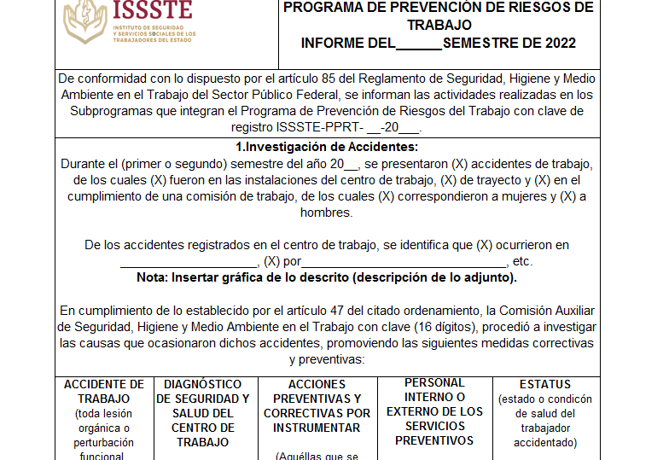
Programa de Prevención de Riesgos de Trabajo
Se integra por 12 subprogramas
Art. 81 y 84 del Reglamento de Seguridad, Higiene y Medio Ambiente del Trabajo
Equipos de protección personal
Promoción general; atención de emergencias
Primeros auxilios
Servicios preventivos de medicina del trabajo
Control ambiental.
Investigación de accidentes de trabajo
Capacitación
Diseño de guías de verificación
Verificaciones generales
Normas, reglamentos y leyes

Slide 13
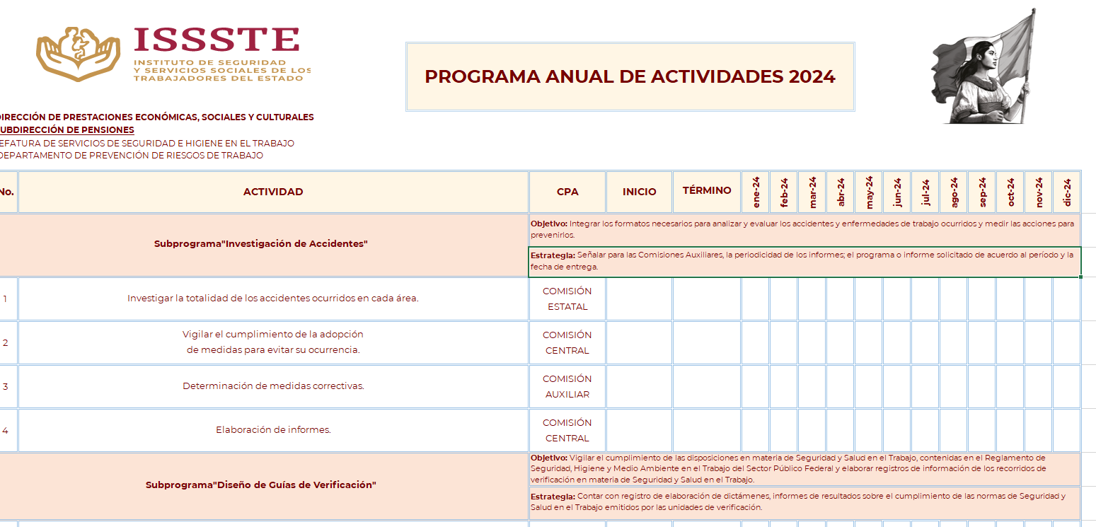
Programa Anual de Actividades
Programa anual de actividades en materia de Seguridad, Higiene y Medio Ambiente en el Trabajo, y reportarlo al Instituto, dentro de los primeros treinta. Artículo 54 fracción IV del Reglamento de Seguridad, Higiene y Medio Ambiente en el Trabajo del Sector Público Federal. cada año.

Slide 14
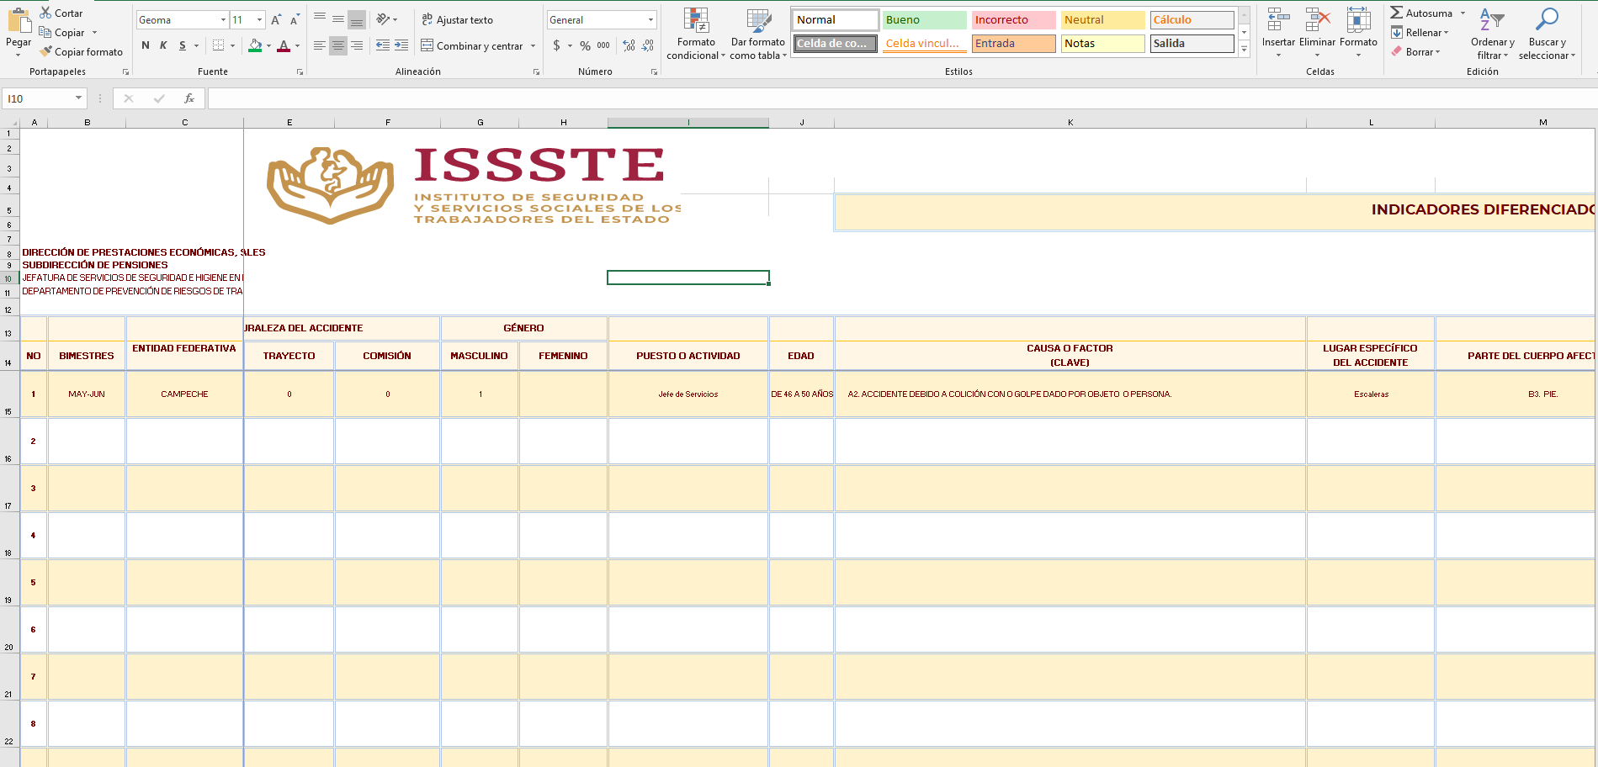
Datos recopilados con los Indicadores: partes del cuerpo afectada
Causa o factor que lo generó; diagnóstico médico o el agente
por el cual se derivó la enfermedad
Datos que recaba el formato de Indicadores Diferenciados por Género

Slide 15
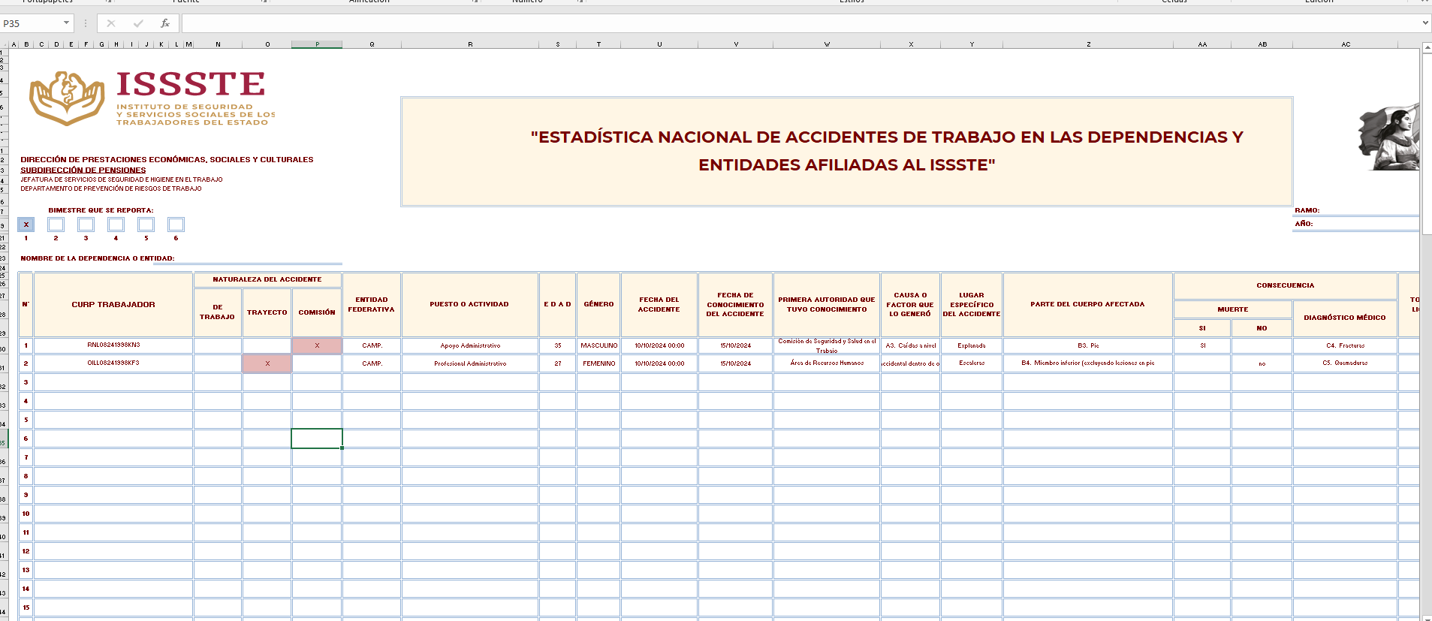
Datos estadísticos ENAT y ENET.
Se genera con los probables accidentes de trabajo y se reporta bimestralmente, sin que sea necesaria la dictaminación del Riesgo de Trabajo. Artículo 91 del Reglamento de Seguridad, Higiene y Medio Ambiente en el Trabajo del Sector Público Federal.
No es necesario enviar formato electrónico, si no se reportan enfermedades de trabajo para el período correspondiente.

Slide 16

Formato Único CSST Verificaciones
Comisiones Auxiliares deberán efectuar verificaciones ordinarias a las instalaciones de los centros de trabajo de manera trimestral. Artículos 65 y 67 del Reglamento de Seguridad, Higiene y Medio Ambiente en el Trabajo del Sector Público Federal

Slide 17
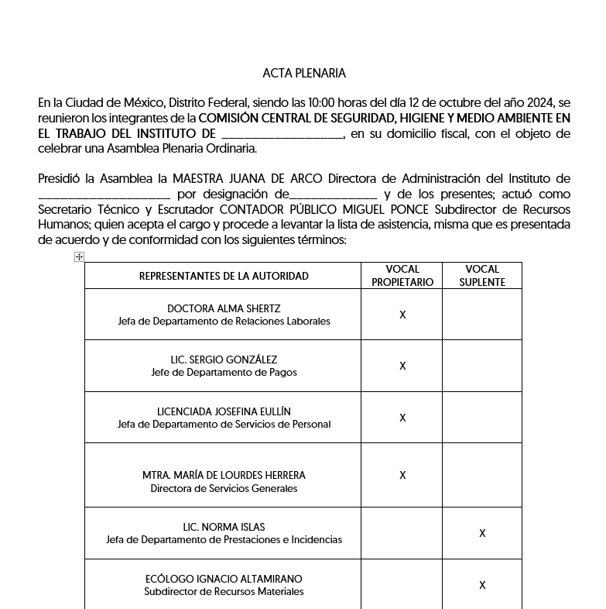
Acta de Asamblea Plenaria
Con el propósito de evaluar los aspectos inherentes al registro y seguimiento para la corrección de las incidencias detectadas por sus respectivas Comisiones Auxiliares. Artículo 59 del Reglamento de Seguridad, Higiene y Medio Ambiente en el Trabajo del Sector Público Federal.

Slide 18
Lcdo. Luis Olivera Quintero
Jefe de Departamento de Prevención de Riesgos de Trabajo
luis.oliveraq@issste.gob.mx
55 5140 9617 Ext. 12282

Slide 19
¡GRACIAS!

